Slide 1
컴퓨팅사고와
SW
코딩

Slide 2

00
조교소개
컴퓨터교육과14학번
박천욱
컴퓨터교육과16학번
한지연

Slide 3
Unplugged 활동?
Unplugged 활동순서
컴퓨팅사고와 SW코딩에
대한 간접적 경험을
할 수 있어요!
01
개별활동
02
조별활동
03
단체활동

Slide 4
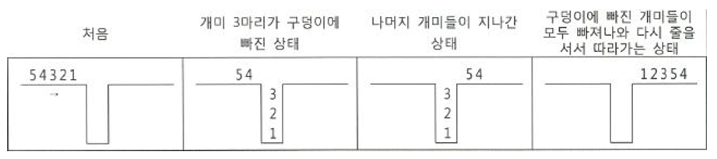
01
개별활동 1번
[설명] 개미떼가 줄을 지어 구덩이가 있는 숲을 지나가고 있다.
구덩이들은 적당한 깊이가 있기 때문에 개미들이 지나갈 때 몇 마리가 구덩이에 빠진다.
구덩이에 빠지지 않은 개미가 지나가고 나면 나중에 빠진 개미가 먼저 땅으로 올라온다.
[예]
아래는 1, 2, 3, 4, 5 개미가 구덩이에 빠지면서 지나갈 때의 그림이다.
1은 줄의 가장 앞에 있는 개미이고, 5는 가장 뒤의 개미이다.
그리고 구멍은 개미 3마리까지 빠질 수 있다.

Slide 5
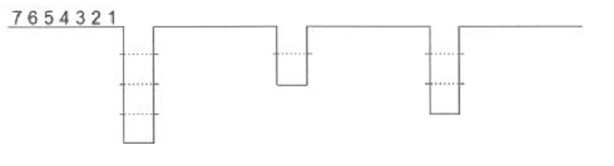
01
개별활동 1번
[문제] 만약 아래와 같이 7마리의 개미들이 있고, 첫 번째 구멍은 4마리 깊이,
두 번째 구멍은 2마리 깊이, 세 번째 구멍은 3마리 깊이의 산책길을 순서대로 지나가면
마지막에 줄의 상태는 어떻게 될까?

Slide 6

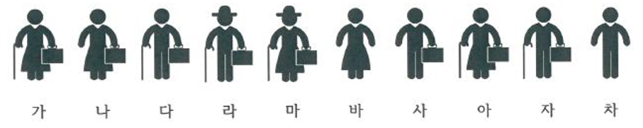
01
개별활동 2번
[설명] 아래 10명의 사람 중에 범인이 있다고 한다. 범인과 관련된 정보는 아래와 같다.
<범인의 정보>
가방이 없는 사람은 범인이 아니다.
가방이 있고 지팡이도 있는 남자는 범인이 아니다.
가방이 있고 모자도 있는 여자는 범인이 아니다.
모자를 쓰지 않은 여자 중 지팡이가 있는 여자는 범인이 아니다.
[문제] 위 사람 중 범인은 누구인가?
1. 나, 사 2. 가, 아 3. 나, 마 4. 가, 마

Slide 7
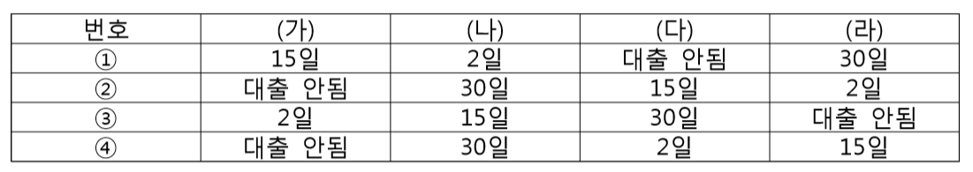
01
개별활동 3번
[설명] 우리학교 도서관은 아래와 같은 도서 대출 규칙이 있다.
<도서 대출 규칙>
제한으로 표시된 책은 누구나 대출기간이 2일이다.
제한이 표시되지 않은 책은 대출기간이 선생님은 30일, 학생은 15일이다.
반납일이 지난 책을 가지고 있는 사람은 대출이 안 된다.
[문제] 위의 도서 대출 규칙에 따라 다음과 같이 흐름도를 그릴 때 빈 칸에 들어갈 내용(대출기간)으로 알맞게 배열된 것은 무엇인가?

Slide 8
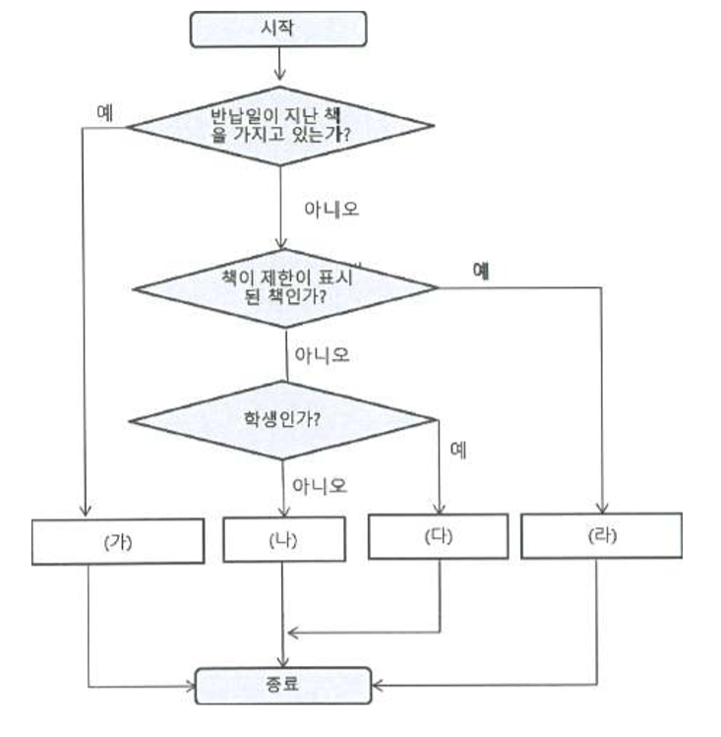
01
개별활동 3번
<도서 대출 규칙>
제한으로 표시된 책은 누구나 대출기간이
2일이다.
제한이 표시되지 않은 책은 대출기간이
선생님은 30일, 학생은 15일이다.
반납일이 지난 책을 가지고 있는 사람은
대출이 안 된다.

Slide 9
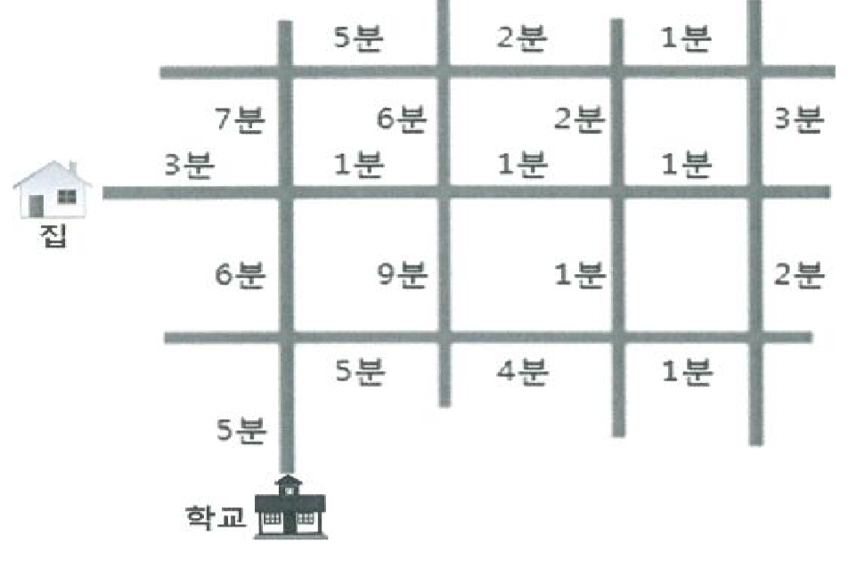
01
개별활동 4번
[설명] 영희는 도로를 이용해 학교에서 집까지 이동하려고 한다. 그런데 좌회전을 하지 못한다.
도로를 이용하는데 걸리는 시간(분)은 아래와 같다.
[문제] 영희가 학교에서 집까지 가는데 거리와 관계없이 가장 빠른 시간에
갈 수 있는 길을 선택한다면
시간이 얼마나 걸릴까?

Slide 10
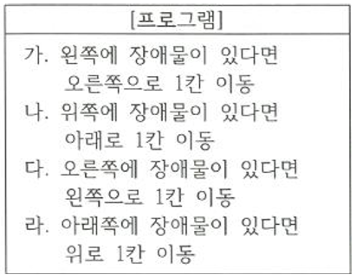
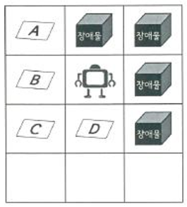
01
개별활동 5번
[설명] 프로그램으로 작동되는 로봇이 있다. 이 로봇은 한 번에 위, 아래, 왼쪽, 오른쪽으로
사각형 한 칸을 바로 이동할 수 있다. 또, 이 로봇은 장애물을 감지하는 센서가 있다.
[문제] 아래 그림과 같이 장애물이 놓여져 있고, 프로그램을 가, 나, 다, 라 순서로 실행시켰을 때 로봇이 도착한 지점은 어디인가?

Slide 11
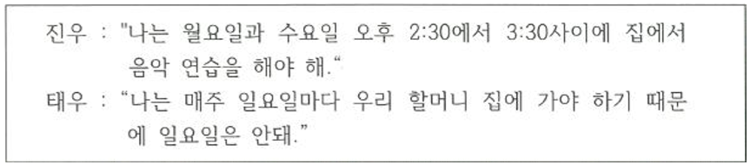
01
개별활동 6번
[설명] 14살인 호찬이는 같은 나이 친구인 진우, 태우와 일주일간의 학교 봄 방학기간 동안
영화 볼 계획을 세우고 있다. 봄 방학은 토요일인 2월 22일에 시작하여 일요일인 3월 1일에
끝난다. 호찬이는 친구들에게 영화를 보러 가기에 좋은 요일과 시간을 물었다.

Slide 12
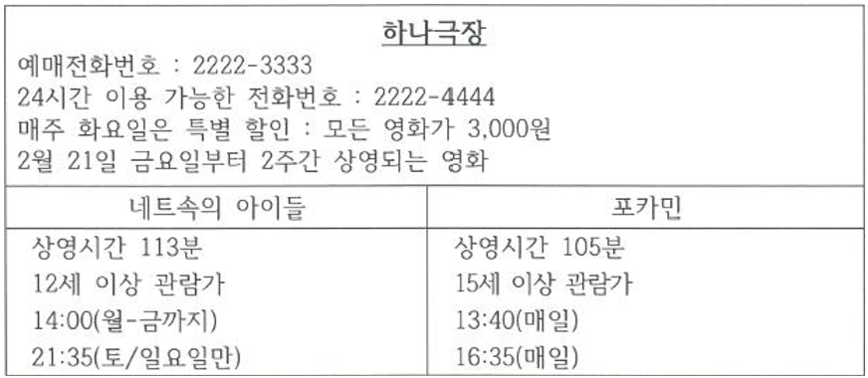
01
개별활동 6번
호찬이의 부모님은 호찬이 나이에 적절한 영화만을 봐야 하며, 집에까지 걸어 와서는 안된다고 하신다. 부모님은 호찬이와 그 친구들을 밤 10시까지는 아무 때나 영화관에서 집까지 자동차로 데려다 주실 것이다. 호찬이는 봄 방학 기간 동안 상영하는 영화에 대한 정보를 알아보았다.
다음은 호찬이가 찾아낸 정보이다.

Slide 13
01
개별활동 6번
[문제] 다음 중 세 명의 학생 모두 영화를 볼 수 있는 가장 알맞은 날은 언제인가?
1. 2월 24일, 월요일 2. 2월 28일, 금요일
3. 2월 29일, 토요일 4. 3월 1일, 일요일

Slide 14
01
개별활동 6번
호찬이의 부모님은 호찬이 나이에 적절한 영화만을 봐야 하며, 집에까지 걸어 와서는 안된다고 하신다. 부모님은 호찬이와 그 친구들을
밤 10시까지는 아무 때나 영화관에서 집까지 자동차로 데려다 주실 것이다.

Slide 15
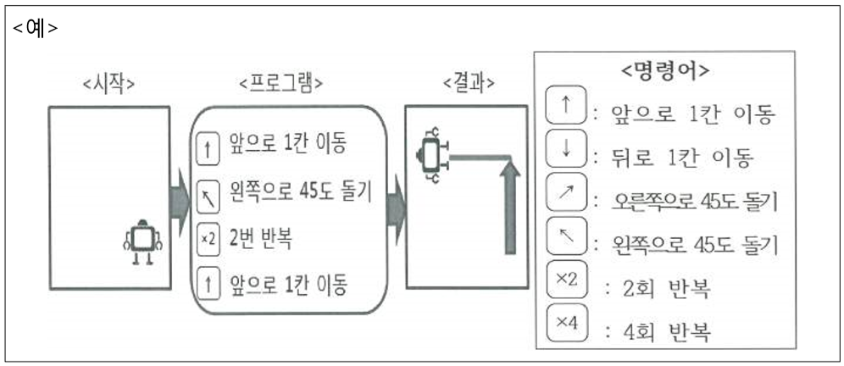
01
개별활동 7번
[설명] 수정이는 주어진 <명령어>를 이용하여 아래와 같이 로봇을 이동하는 프로그램을
만들었다. 방향은 로봇을 기준으로 움직이는 것을 의미한다.

Slide 16
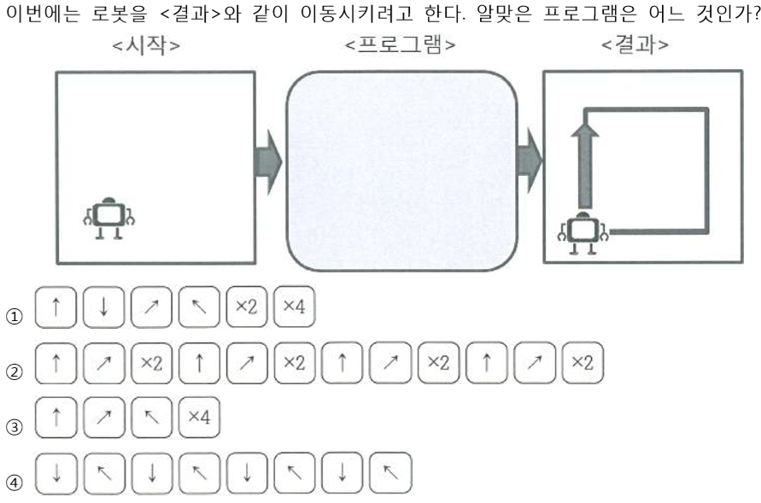
01
[문제] 이번에는 로봇을 <결과>와 같이 이동시키려고 한다. 알맞은 프로그램은 어느 것인가?
개별활동 7번

Slide 17
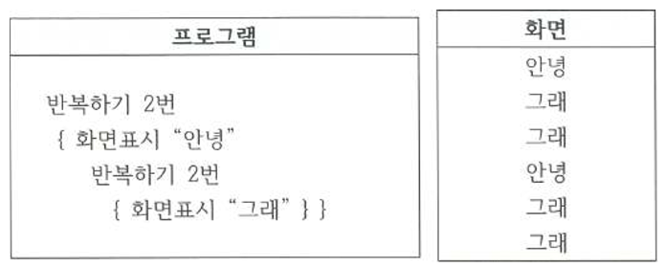
01
개별활동 8번
[설명] 컴퓨터에서 아래와 같은 프로그램을 작성하여 실행시키면 화면과 같이 글자가 표시된다.
위 프로그램에서 ‘반복하기 2번 { }’은 { }안의 내용을 2번 반복해서
화면에 표시하겠다는 의미이다.

Slide 18
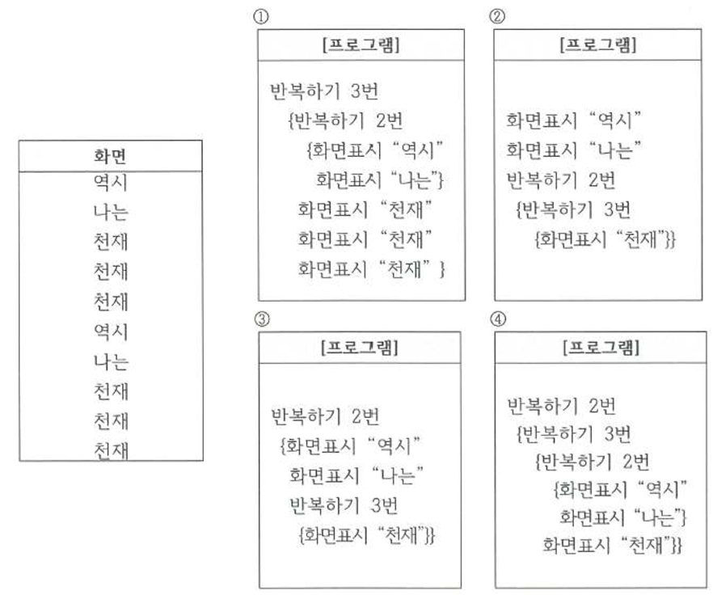
01
개별활동 8번
[문제] 화면에 아래와 같은 글자가 표시되려면 컴퓨터가 실행한 프로그램은 어느 것인가?

Slide 19
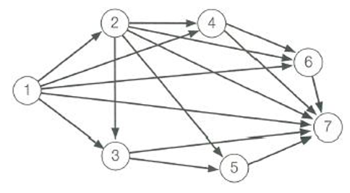
02
조별활동 1번
[설명] 아래 그림은 스키장에 있는 7개 지점 사이에 스키를 타고 내려갈 수 있는 길을 나타내고 있다.
[문제] ①지점에서 출발하여 ⑦지점에 도착할 수 있는 방법은 모두 몇 가지인가?
예를 들면, ①에서 ②를 거쳐 ⑦까지 가는 방법 ①→②→⑦이 있고,
다른 방법으로①→②→⑥→⑦도 있다.
① 9 ② 10 ③ 11 ④ 12 ⑤13

Slide 20
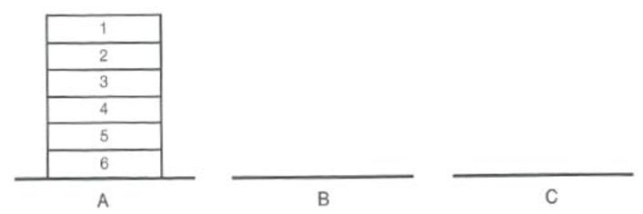
02
조별활동 2번
[설명] 1부터 6까지 번호가 매겨진 동전이 6개 있고, 다음과 같이 이 동전들은 위에서 아래로
번호가 1, 2, 3, 4, 5, 6 이 되도록 쌓아서 작은 탑을 이루고 있다. 현재 동전이 쌓여 있는 위치를
A라 할 때, 다음과 같은 세 가지 연산을 이용하여 이 동전을 모두 위치 C로 옮겨서 쌓고자 한다.
위치 A의 맨 위에 있는 동전 하나를 위치 B의 맨 위로 옮긴다.
위치 A의 맨 위에 있는 동전 하나를 위치 C의 맨 위로 옮긴다.
위치 B의 맨 위에 있는 동전 하나를 위치 C의 맨 위로 옮긴다.

Slide 21
02
조별활동 2번
[문제] 예를 들어, 연산 (2)를 6회 실행하면 모든 동전이 C로 옮겨질 것이고, 동전은 위에서 아 래로 6, 5, 4, 3, 2, 1 의 순서로 쌓여 있게 될 것이다. 만약 연산을 (1), (2), (2), (2), (2), (2), (3) 의 순서로 실행하면 위치 C의 동전은 위에서 아래로 1, 6, 5, 4, 3, 2 의 순서가 될 것이다. 이와 같은 방법으로 동전을 옮길 때 위치 C에서 나타날 수 없는 순서는?
위치 A의 맨 위에 있는 동전 하나를 위치 B의 맨 위로 옮긴다.
위치 A의 맨 위에 있는 동전 하나를 위치 C의 맨 위로 옮긴다.
위치 B의 맨 위에 있는 동전 하나를 위치 C의 맨 위로 옮긴다.
① 1, 2, 3, 4, 5, 6 ② 1, 2, 4, 6, 5, 3 ③ 3, 6, 5, 4, 2, 1
④ 5, 6, 4, 3, 2, 1 ⑤ 2, 1, 6, 5, 4, 3

Slide 22
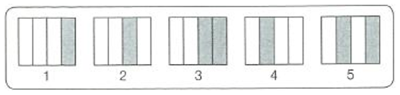
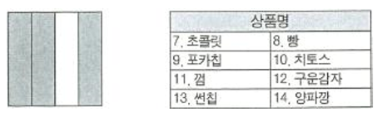
02
조별활동 3번
[설명] 바코드는 다음과 같은 표현 방법으로 제품의 정보를 담고 있다.
[문제] 위의 바코드 표현 방법을 참고하여 다음의 바코드는 어떤 상품명을 의미하는가?
① 빵 ② 썬칩 ③ 포카칩
④ 치토스 ⑤ 구운감자

Slide 23
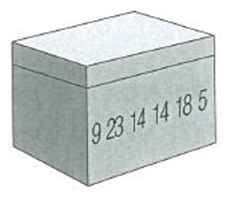
02
조별활동 4번
[설명] 상자를 열기 위해서는 마법의 단어를 알아야 한다. 각 숫자에는 각각의 단어를 연결하는 비밀 코드가 있다. 마법의 단어를 해결하기 위한 코드는 상자 밖에 적혀 있다.
[문제] 상자 밖에 쓰여진 마법의 단어는 무엇일까?
① LOOSER ② WINNER
③ LOTTOS ④ TICKET

Slide 24
03
단체활동 1번
[설명] 한 명을 선정하여 그 학생에게만 다음의 그림을 보여주고, 그림을 보지 않은
나머지 모든 학생에게 설명하여 그려보도록 한다.

Slide 25
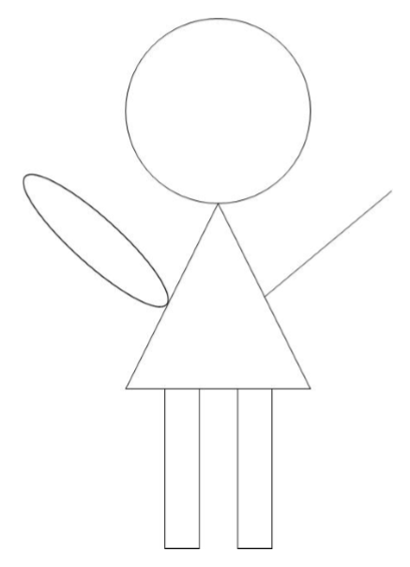
03
단체활동 1번
?

Slide 26
03
단체활동 2번
[설명] 한 명을 선정하여 그 학생에게만 그림을 보여주지 않고,
나머지 모든 학생에게 그림을 보여주어 한 명의 학생에게 설명하여 그려보도록 한다.

Slide 27
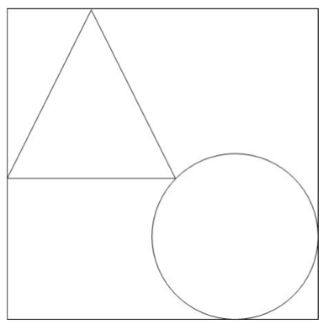
03
단체활동 2번
?

Slide 28
03
단체활동 3번
[설명]
전체 인원의 수를 알아내기
모두 일어난다.
모두 각자 숫자 1을 생각한다.
만약, 내가 앉아 있다면 내가 할 일은 끝난다.
만약, 서있는 학생이 나 뿐이라면 게임은 끝난다.
학생 두 명이 한 쌍을 만든다.
한 쌍의 학생들은 서로의 숫자를 합친다.
둘 중 한명은 앉고, 서 있는 사람은 합친 숫자를 가진다. (가위바위보를 통해 결정)
3으로 가서 반복한다.

Slide 29
질문 있나요?

